Slide 1
«Золотые ворота» в Древнюю Русь
Урок истории в 3 классе
Учитель Плетнёва Н.В.

Slide 2
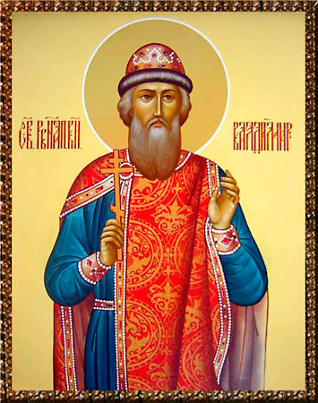
«Золотые ворота» крепостной стены древнего Владимира

Slide 3
Что там – за воротами?

Slide 4
Оглянись на предков наших,
На героев прошлых дней.
Вспоминай их добрым словом –
Слава им, борцам суровым! Слава нашей стороне!
Слава русской старине!
И про эту старину
Я рассказывать начну,
Чтобы люди знать могли
О делах родной земли…

Slide 5
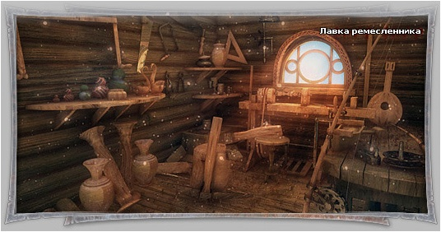

Slide 6
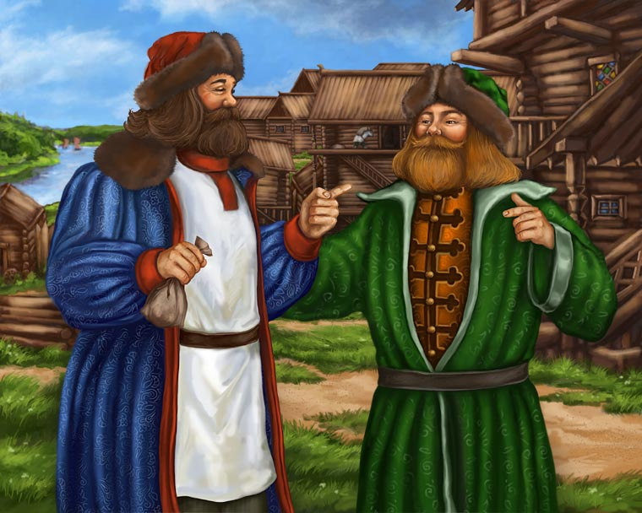

Slide 7
Успенский собор г.Владимира

Slide 8
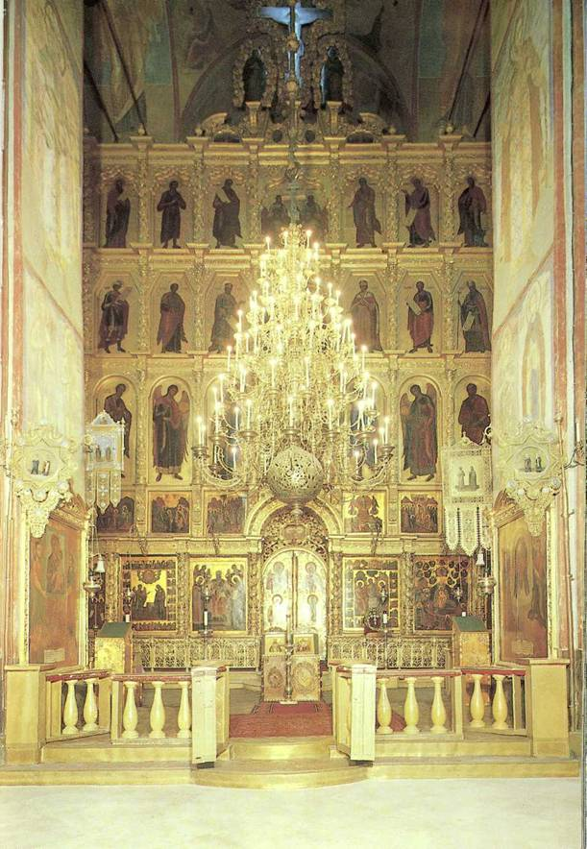
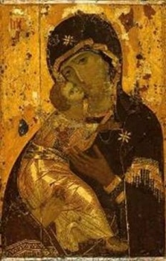

Slide 12
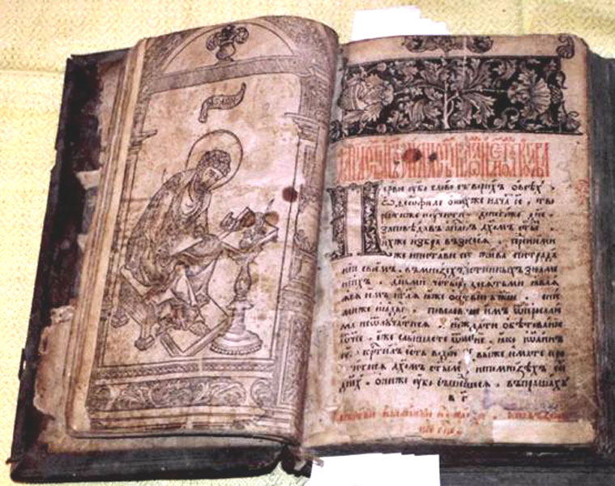
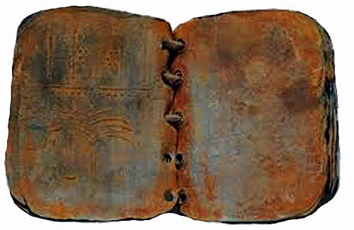

Slide 13
Что там – за воротами?

Slide 14
Памятники культуры – это…

Slide 15
По подсчётам историков в 9-10 веках на Руси существовало 25 городов, в 11 веке – 89, к концу 12 века – 224. Раньше из 100 человек всего 2-3 жили в городе, а сейчас из 100-64

Slide 16
«Почему Русь называли «страной городов»?

Slide 18
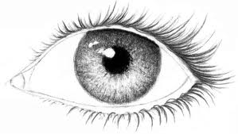
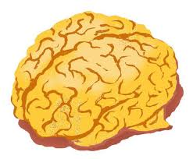
РЕФЛЕКСИЯ
О чём хотелось бы ещё узнать?

Slide 19
Информация о домашнем задании:
С.32-37, т. № 1.2, 3 с.12-13
Задание №3 на с. 37 учебника
Найти информацию о чудодейственных иконах.
Найти информацию о «Золотых воротах» г.Владимира.

